Slide 1
" Использование Лего-технологий в оздоровлении детей раннего возраста "
Заварзина Любовь Александровна,
воспитатель МБДОУ Детский сад №16

Slide 2
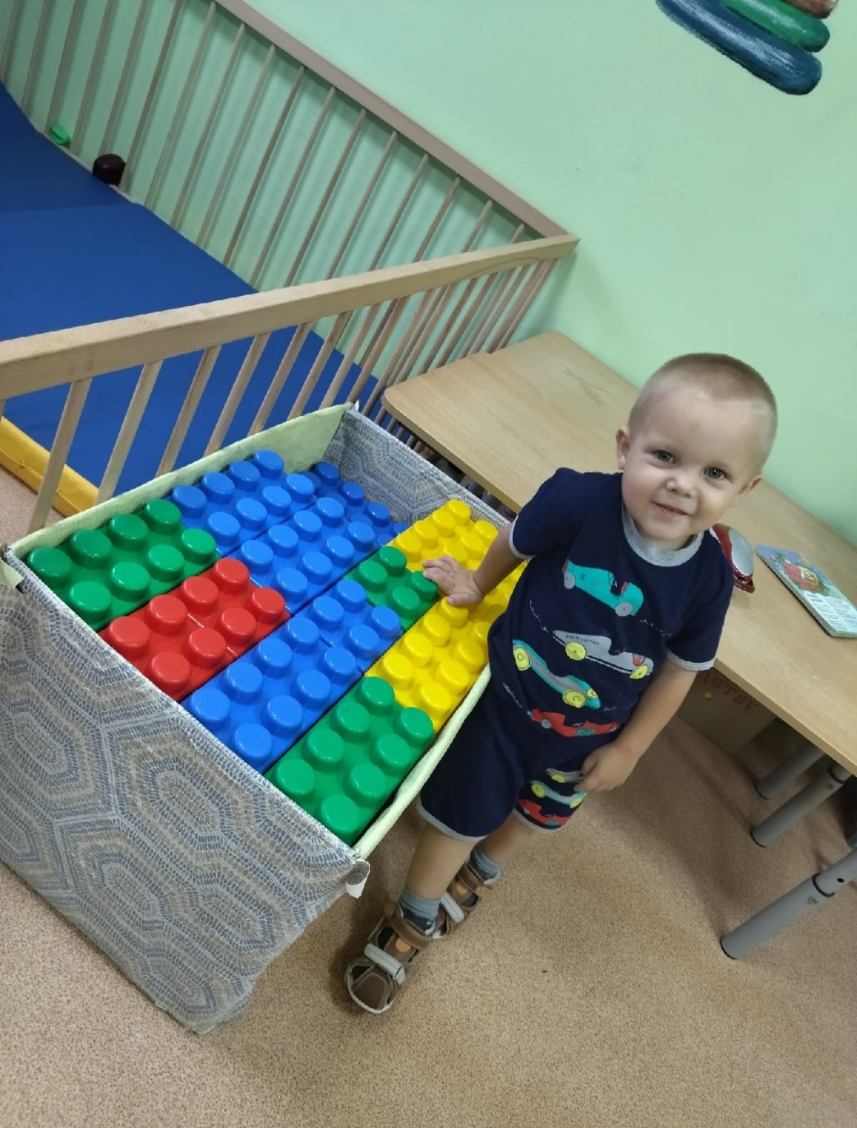
Лего-технологии –
одно из самых современных направлений развития детей, которое играет немаловажную роль в развитии ребёнка

Slide 3
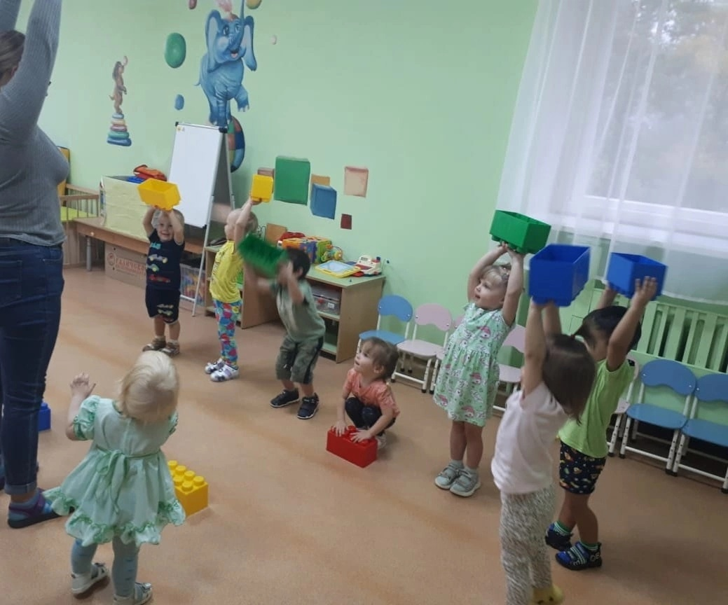
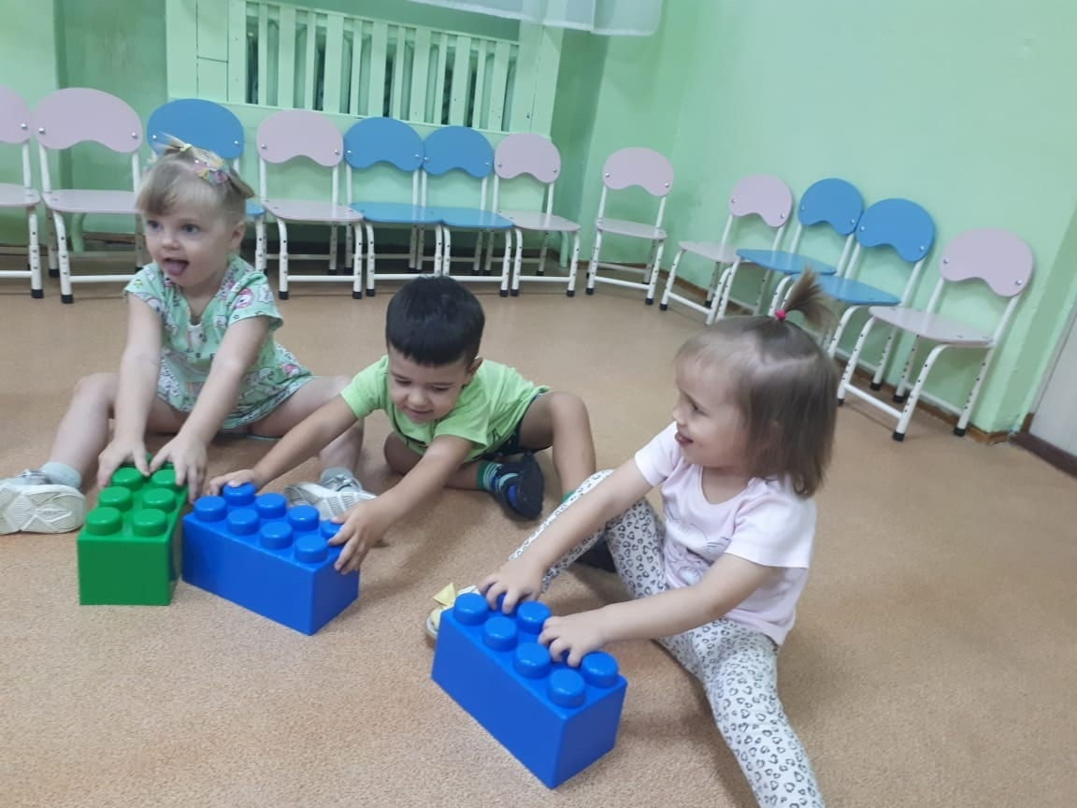
Кубики Лего на занятиях по физической культуре многофункциональны и предполагают большой диапазон использования

Slide 4
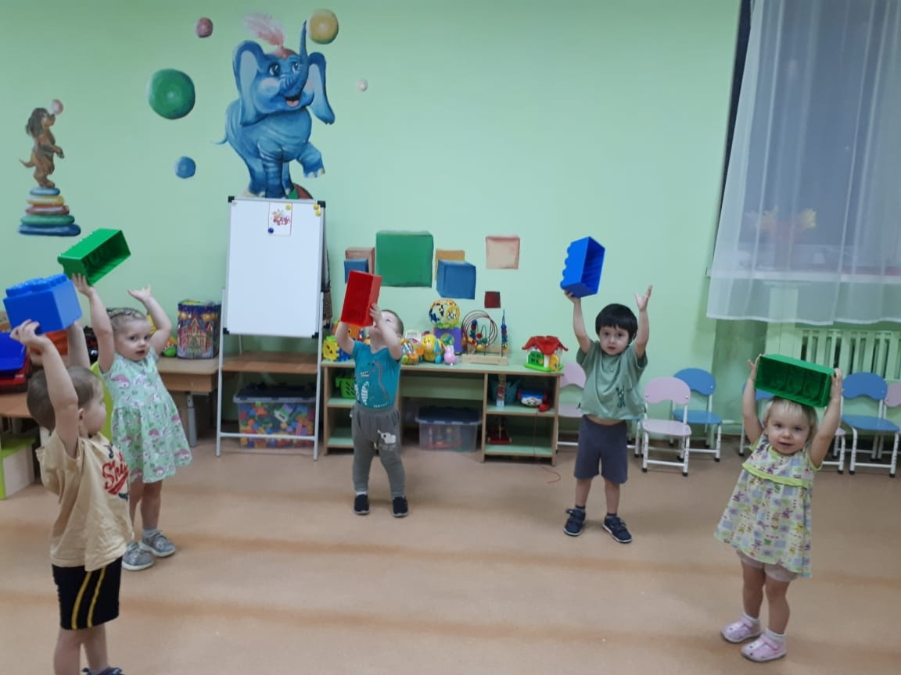
В процессе физкультурных занятий или в режимных моментах упражнения с ЛЕГО-деталями формируют у воспитанников умение управлять своим телом в движении, сохраняя устойчивое равновесие, умение контролировать и оценивать свои движения, воспитывают силу воли, целеустремлённость, умение переносить неудачи

Slide 5
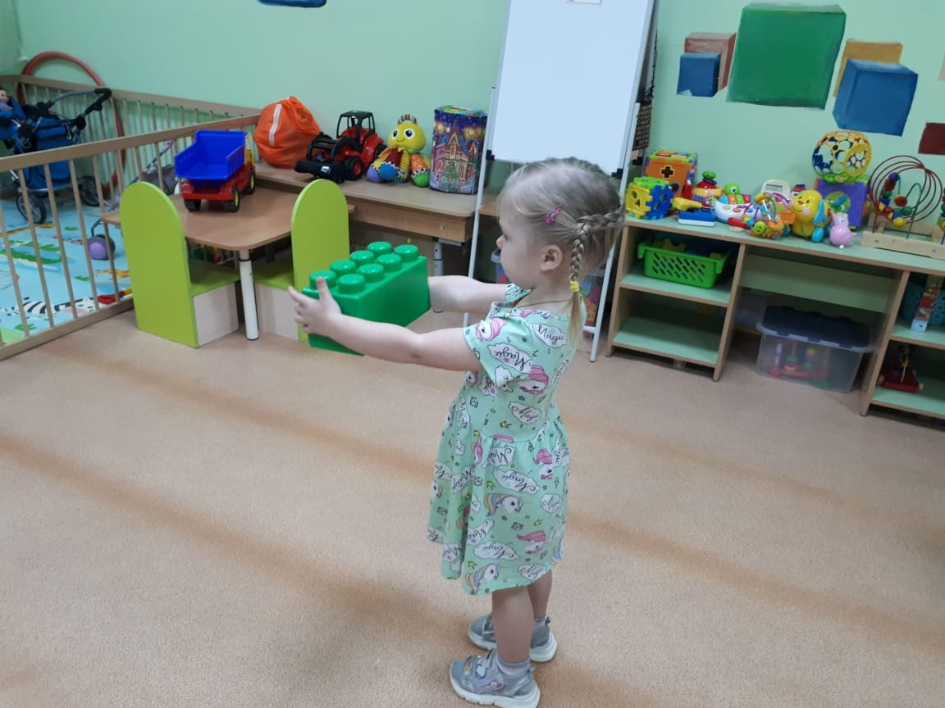
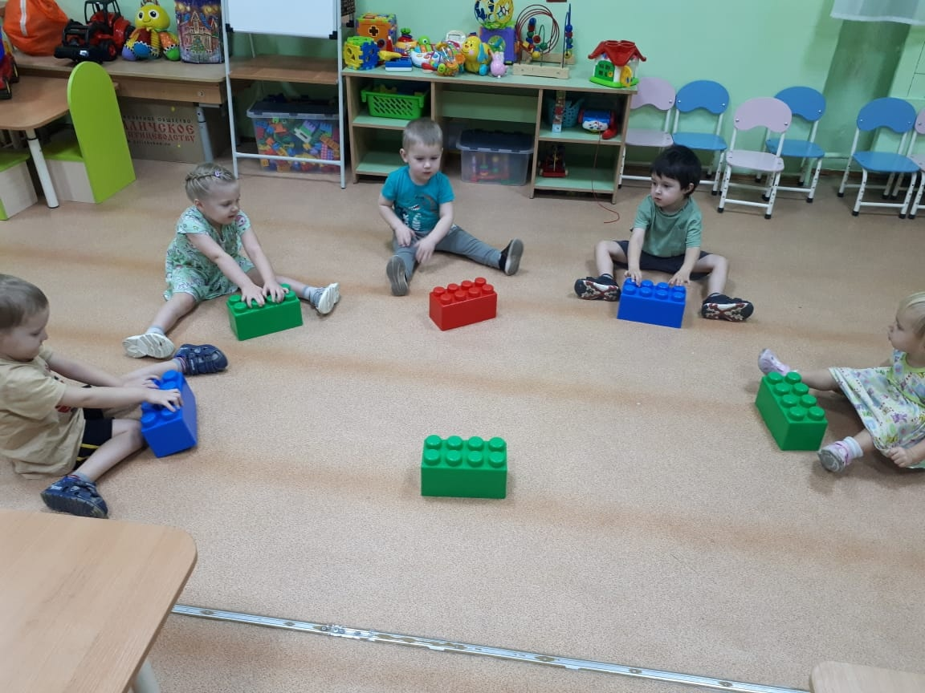
Использование ЛЕГО – технологий способствует укреплению физического и психического здоровья детей путём широкого их использования в физкультурных мероприятиях и двигательной активности детей раннего возраста в течение дня

Slide 6
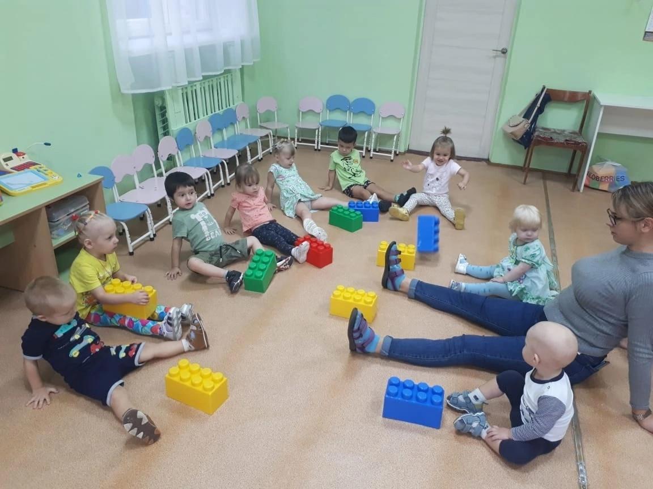
В своей работе,на занятиях по физическому воспитанию, активно используем конструктор лего следующим образом:
  Проведение утренней и бодрящей гимнастики.
  Организация корригирующих упражнений для профилактики плоскостопия и равновесия и др.
  Использование в подвижных играх в качестве физкультурного инвентаря или атрибутов для игр.
  Так же применяется для организации спортивных праздников и развлечений.

Slide 7
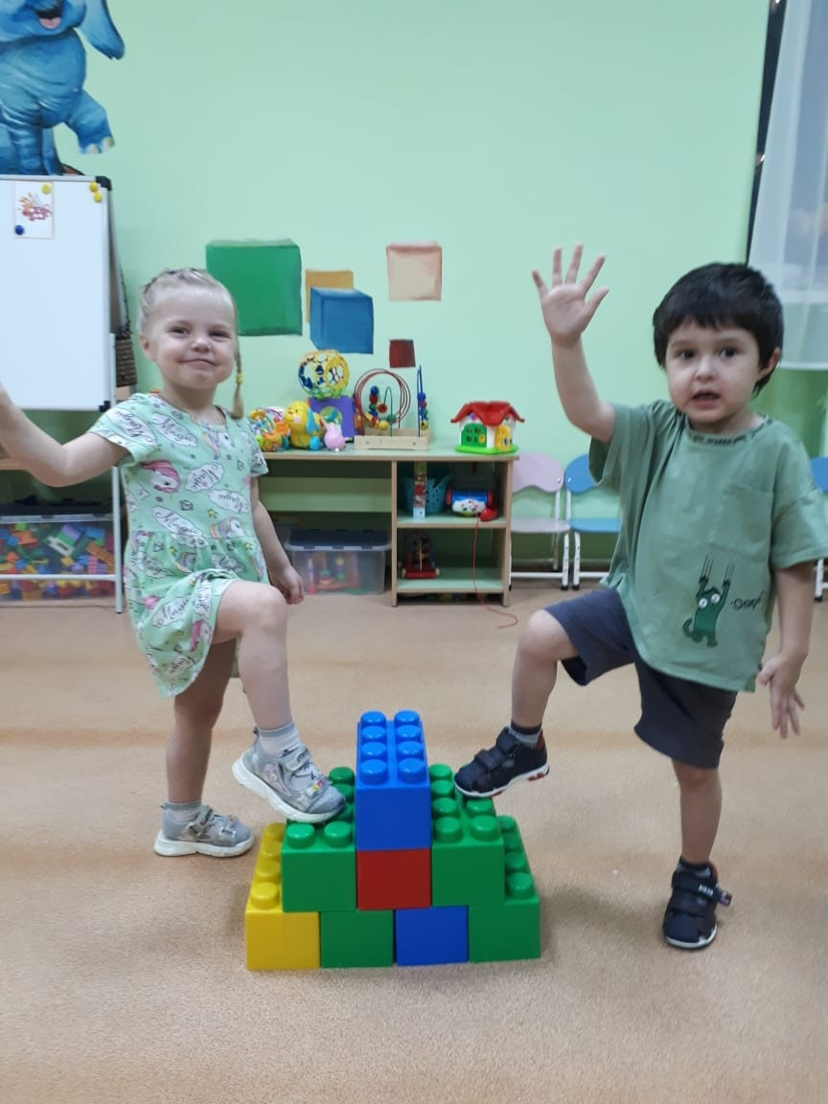
Планируем и в дальнейшем применять лего-конструктор на занятиях по физической культуре, таким образом, поддерживая интерес детей к занятиям, дети с удовольствием будут заниматься физической культурой и спортом, а соответственно и развиваться

Slide 8
" Использование Лего-технологий в оздоровлении детей раннего возраста "
Заварзина Любовь Александровна,
воспитатель МБДОУ Детский сад №16

